Slide 1
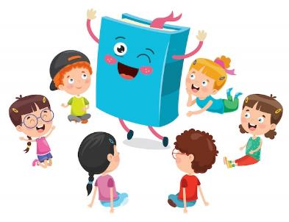
Муниципальное бюджетное учреждение дополнительного образования
«Центр внешкольной работы»
Задание
«Игра-сказка «Яблонька и ёжик»
Для учащихся по дополнительной общеразвивающей программе «Растём-ка»
Модуль «Ритмика»
Возраст 4 - 4,5 года
Педагог дополнительного образования
Гоголева Ирина Владимировна
г. Петропавловск-Камчатский
2026г.

Slide 2
Здравствуйте, дорогие дети и родители!
Предлагаю сегодня вам вместе с детьми поиграть в сказку.

Slide 3


«Яблонька и ёжик»
Встаньте друг на против друга, читайте сказку, выполняйте действия и произносите звуки, которые предлагает вам сказка.
В саду росла яблонька с красивыми белыми цветами (вытяните руки в стороны)
На цветы прилетали шустрые пчелы (побегайте по комнате и жужжите)
Потом белые лепестки облетели (перебирайте пальцами в воздухе сверху вниз)
И на ветках стали расти маленькие яблочки (округлите пальцы, покажите как росли яблочки)

Slide 4






«Яблонька и ёжик»
Каждое утро к яблоньке прибегал ежик (постучите ладошками по полу).
И смотрел на яблоки (поднимите голову вверх, фыркайте или сопите носиком)
Однажды ночью подул сильный ветер (дуйте в разные стороны)
Яблоки стали падать на землю (стучите пальцами по полу)
Утром прибежал ежик (стучите ладошками по полу)
И стал грызть самое большое яблоко (округлите пальцы рук и поднесите ко рту воображаемое яблоко, изображайте хруст ).

Slide 5
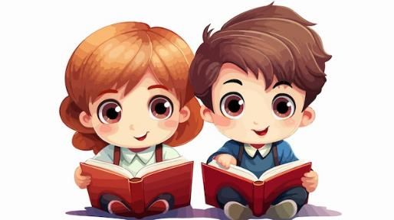
Задание
На наших занятиях мы поиграем в сказку
«Яблонька и ёжик»

